Slide 1
CALOR
es una transferencia de energía, un paso de energía de un sitio a otro, no algo que se tiene o se almacena.
es una transferencia de energía y se mide en las mismas unidades que ésta.

Slide 2
EFECTOS
Cambio en la temperatura del sistema
Cambio de fase del sistema
Realización de trabajo

Slide 3
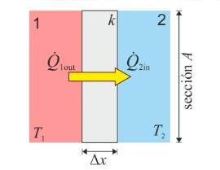
FORMAS DE PROPAGACION
CONDUCCION : se da cuando se ponen en contacto dos materiales a diferente temperatura.
Se produce un flujo de energía a través de la superficie de contacto, que identificamos como calor.

Slide 4
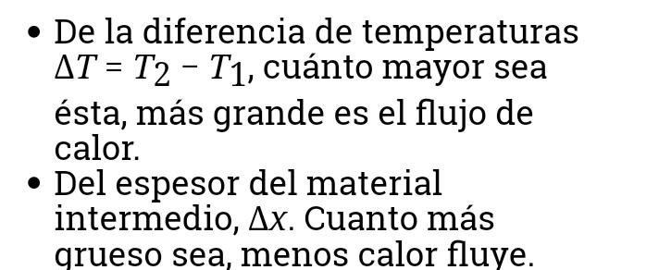

Slide 5
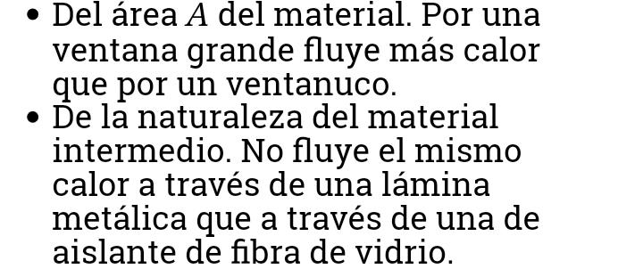

Slide 6
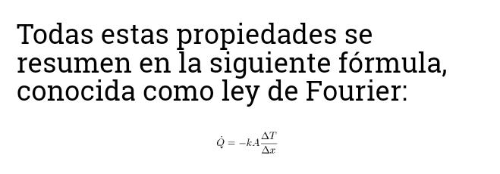

Slide 7
2.CONVECCION
es que en un sistema fluido, como un gas o un líquido, la conducción no es el único mecanismo de transmisión de calor. Además de este, está presente la convección, que es la transferencia de energía arrastrada por el propio movimiento del fluido.

Slide 9
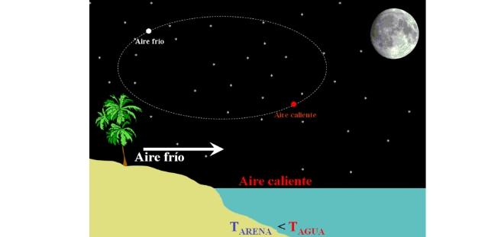

Slide 10
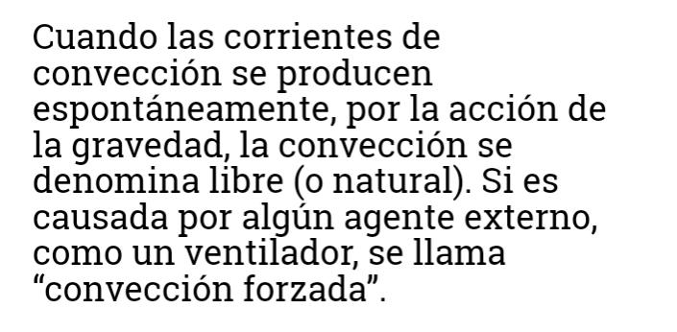

Slide 11
RADIACCION
El tercer mecanismo de transmisión de calor es la radiación. Todo cuerpo, por estar a una cierta temperatura, emite ondas electromagnéticas, pudiendo también absorberlas.

Slide 12
Para las temperaturas habituales a nuestro alrededor, la mayor parte de esta radiación está en la banda de infrarrojos. Por ello, las cámaras de visión nocturna y los termogramas se basan en la detección de radiación infrarroja, de forma que se asocia un calor a cada longitud de onda y por tanto a cada temperatura.

Slide 13
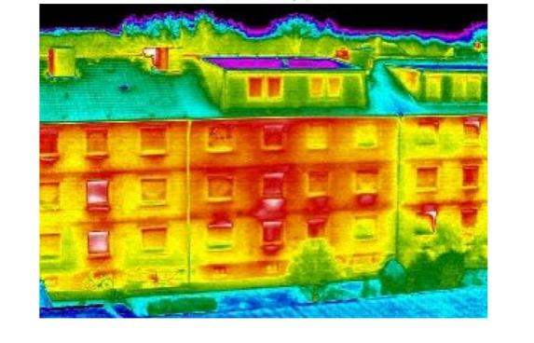
radiación infrarroja

